Slide 1

UbiZen
http://www.flickr.com/photos/17149966@N00/521278577/
Games Edition
Estudos em Jogos Ubíquos
Por Fabricio Nogueira Buzeto
www.unbiquitous.org

Slide 2
Plataforma UnBiquitous
http://www.flickr.com/photos/17149966@N00/521278577/

Slide 3

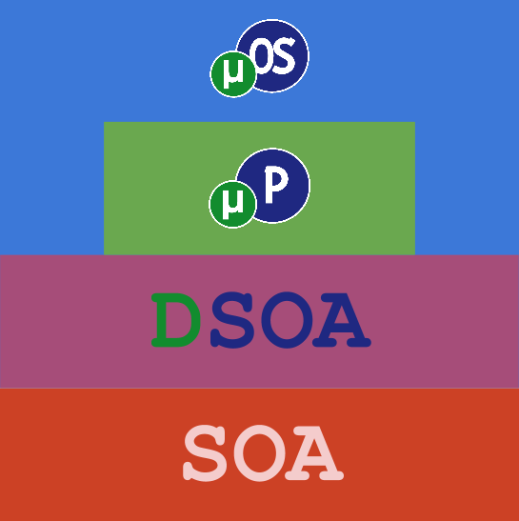
DSOA
http://www.flickr.com/photos/36543076@N00/253030053/

Slide 4

DSOA
http://www.flickr.com/photos/23566085@N00/85599975/"

Slide 5
Service
Oriented
Architecture
DSOA
Device
http://www.flickr.com/photos/23566085@N00/85599975/"

Slide 6
Architecture
SOA
http://www.flickr.com/photos/23566085@N00/85599975/"

Slide 7
"Um paradigma para a organização e utilização de capacidades distribuídas que possam se encontrar sob o controle de diferentes domínios e propriedades"
SOA
http://www.flickr.com/photos/23566085@N00/85599975/"

Slide 8
Comercial
TI
Contábil

Slide 9

"Serviço é um mecanismo que disponibiliza uma ou mais funcionalidades, onde o acesso é provido através de uma interface definida entre as partes"
Serviço
http://www.flickr.com/photos/12836528@N00/3641366768/

Slide 10
"Serviço é um mecanismo que disponibiliza uma ou mais funcionalidades, onde o acesso é provido através de uma interface definida entre as partes"
Serviço
Efeito
http://www.flickr.com/photos/12836528@N00/3641366768/

Slide 11
"Serviço é um mecanismo que disponibiliza uma ou mais funcionalidades, onde o acesso é provido através de uma interface definida entre as partes"
Serviço
Visibilidade
Interação
Efeito
http://www.flickr.com/photos/12836528@N00/3641366768/

Slide 12
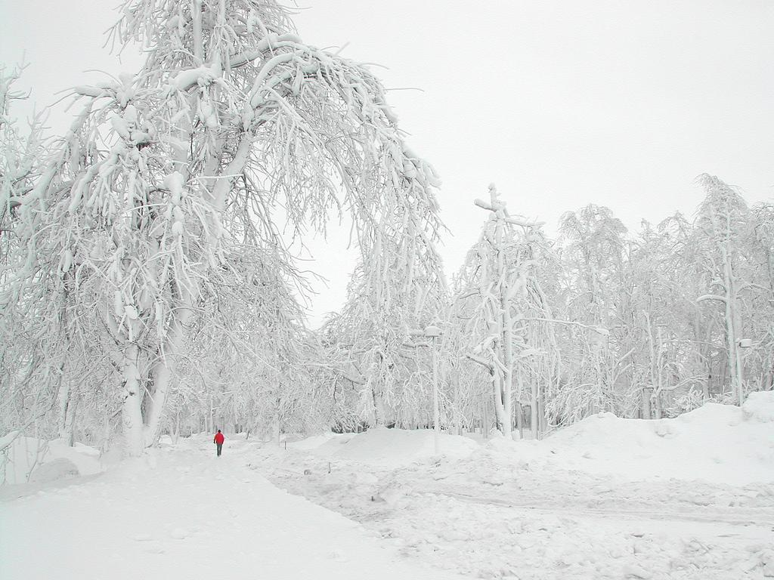
Consumidor
"http://www.flickr.com/photos/87519500@N00/2182376536/

Slide 13
Consumidor
Provedor
"http://www.flickr.com/photos/87519500@N00/2182376536/

Slide 14
Consumidor
Provedor
Requisição
Resposta
"http://www.flickr.com/photos/87519500@N00/2182376536/

Slide 15
Registro
Consulta
Cadastro
Consumidor
Provedor
Requisição
Resposta
"http://www.flickr.com/photos/87519500@N00/2182376536/

Slide 16
DSOA
http://www.flickr.com/photos/23566085@N00/85599975/"

Slide 17
Ambiente Inteligente

Slide 18
Dispositivo

Slide 19
Recurso

Slide 20
Serviço

Slide 21
Aplicação

Slide 22
Apontador
Equivalência

Slide 23
Apontador
Equivalência
Mouse
Mouse c/ Scroll

Slide 24
Tipo de Tráfego
Comunicação
Mensagens Discretas
Dados Contínuos

Slide 25
Forma de Interação
Req
Comunicação
Síncronos
Resp
Evento
Assíncronos

Slide 26
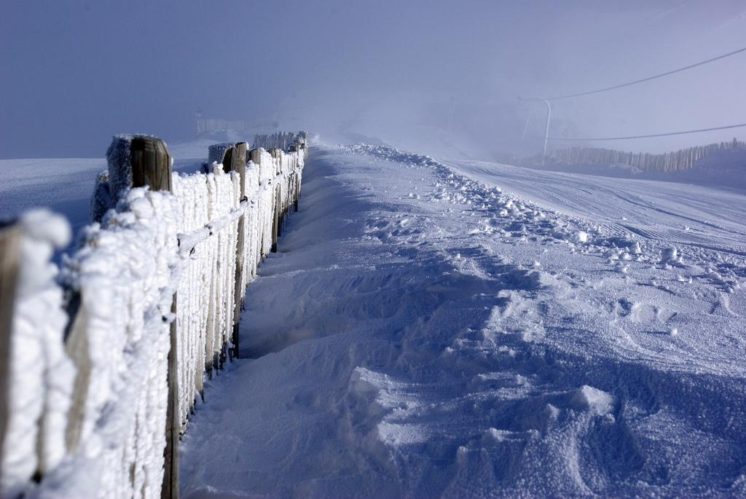

Ubiquitous
Protocols
http://www.flickr.com/photos/41754875@N00/3150358104

Slide 27
{
"name":"Pah_w580i",
"networks":[
{"Bluetooth":"001F81000250"}
]
}

Slide 28
{
"name":"nokia.webcam.ns60",
"services":[...],
"events":[...]
}

Slide 29
{
"name":"snapshot",
"parameters":{
"width":"MANDATORY",
"height":"MANDATORY",
"encoding":"OPTIONAL"
}
}

Slide 30
Service Call
Service Response
Notify
Encapsulated
Message

Slide 31
Base
SCP
EVP
Complementares
Device
Register

Slide 32


Slide 35
Aplicações
Plugins de Rede
Drivers

Slide 36
Aplicações
Network Manager
Loopback
Plugins de Rede
Drivers

Slide 37
Aplicações
Network Manager
Driver Manager
Loopback
Plugins de Rede
Drivers

Slide 38
Aplicações
Application Manager
Network Manager
Driver Manager
Loopback
Plugins de Rede
Drivers

Slide 39
Aplicações
Device Manager
Application Manager
Network Manager
Message Engine
Adaptability Engine
Event Manager
Driver Manager
Loopback
Plugins de Rede
Drivers

Slide 40
Rede
Conectividade
Adaptabilidade
Aplicações
Device Manager
Application Manager
Network Manager
Message Engine
Adaptability Engine
Event Manager
Driver Manager
Loopback
Plugins de Rede
Drivers

Slide 41

http://www.flickr.com/photos/wallyg/

Slide 42

http://www.flickr.com/photos/sylvain_masson/
Fabricio
Nogueira
Buzeto
UbiZen
Tarefa

Slide 43
http://www.flickr.com/photos/sylvain_masson/
Fabricio
Nogueira
Buzeto
UbiZen
Tarefa
Modelar seu jogo na plataforma.

